Slide 1


Magyar Falu Program
Gyopáros Alpár
Modern települések fejlesztéséért felelős kormánybiztos

Slide 2


Slide 3


  Magyarország településeinek állandó lakossága

Slide 4
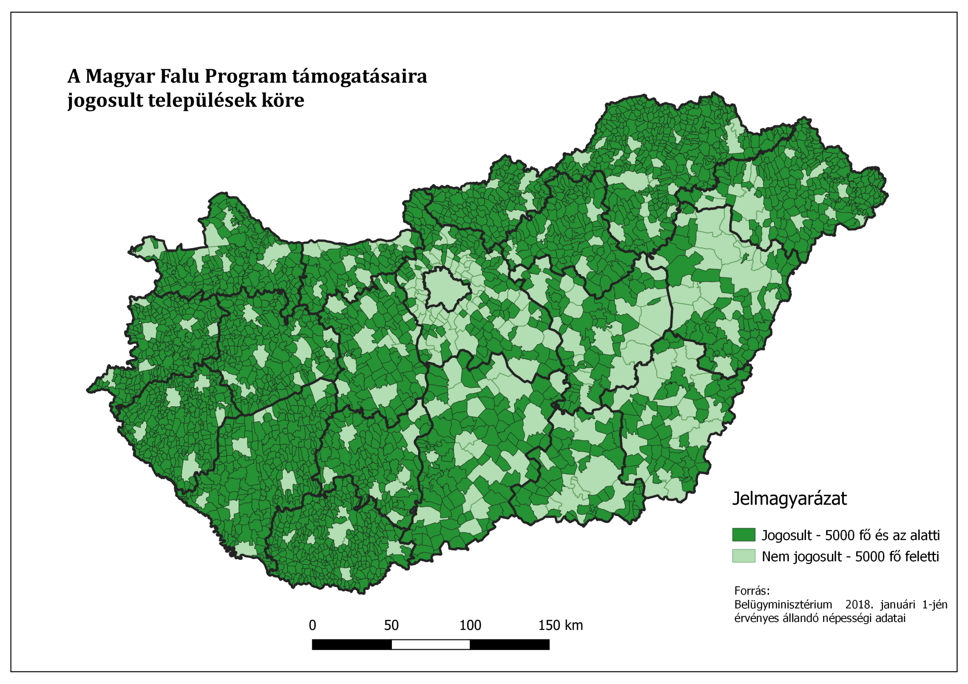

Slide 5

83,43% nyert
2873 kistelepülés 97,4 % pályázott
2019
A nyertes pályázatok száma eléri a 10.000-et
2019-2020
Eddig 17. 000 beadott pályázat
2020

Slide 6
  Pályázatok 2019
A helyi egyházi közösségi terek fejlesztése
A nemzeti és helyi identitástudat erősítése
Orvosi rendelő
Orvosi eszköz
Orvosi szolgálati lakás
Szolgálati lakás
Óvodafejlesztés
Önkormányzati tulajdonú utak felújítása
Eszközfejlesztés belterületi közterület karbantartására
Falu- és tanyagondnoki szolgálat támogatása
Kistelepülések járda építésének, felújításának anyagtámogatása
Egyházi közösség tulajdonában lévő temetők fejlesztése
Önkormányzati temetők fejlesztése
Polgármesteri hivatal felújítása
Óvoda udvar
+ TOP bölcsődefejlesztés

Slide 7

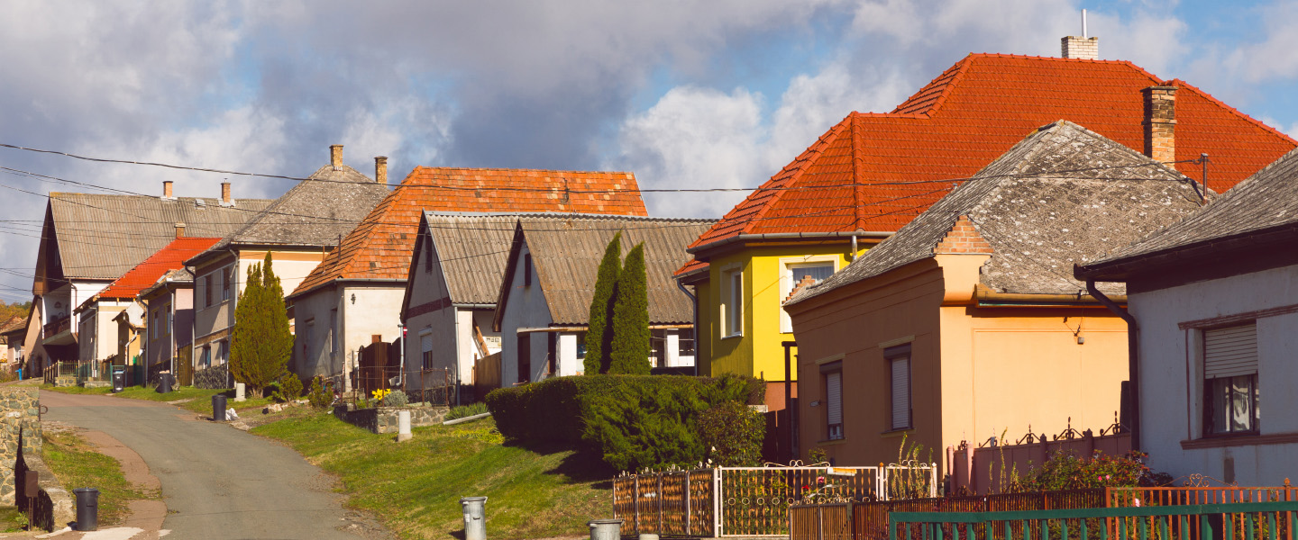
  Pályázatok 2020
Orvosi eszköz
Orvosi rendelők fejlesztése
Orvosi szolgálati lakás
Önkormányzati tulajdonban lévő út-, hídépítés/felújítás
Önkormányzati járdaépítés/felújítás
Közösségi tér ki -/átalakítás és foglalkoztatás (egyházi)
Közösségi tér ki-/átalakítás és foglalkoztatás (önkormányzat)
Közterület karbantartását szolgáló eszközbeszerzés
Óvodai játszóudvar és közterületi játszótér fejlesztése
Tanya- és falugondnoki buszok beszerzése
Iskolaépület felújítása
Óvodaépület felújítása
Iskolai tornaterem, tornaszoba fejlesztése
Óvodai sportterem, tornaszoba fejlesztése
Szolgálati lakás felújítása, kialakítása
Faluházak felújítása
Elhagyott ingatlanok közcélra történő megvásárlása
Építési telek kialakítása, közművesítés
Önkormányzati kerékpárút építése
Egyházi közösség tulajdonában lévő temetők infrastrukturális fejlesztése
Temetői infrastruktúra fejlesztése
+ Falusi Civil Alap

Slide 8
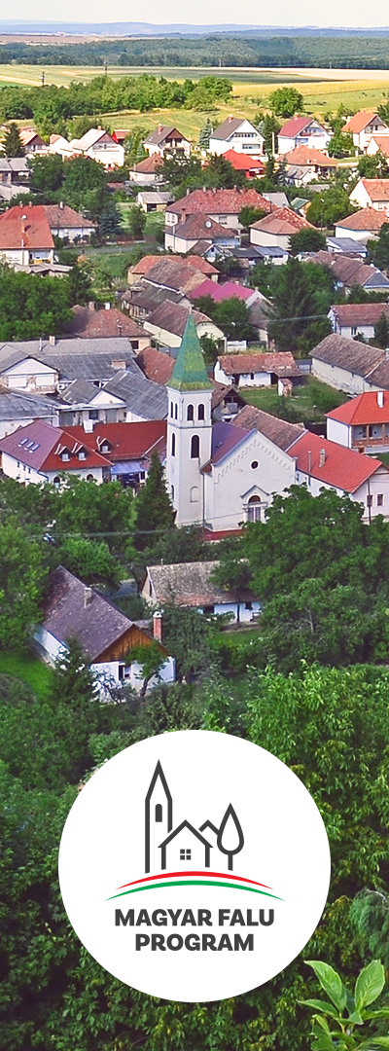
  Magyar Falu Program
60 + 60 + 5 napos szabály

Slide 9
  Falusi CSOK
- Befogadott kérelmek száma: 12 610 db
- Befogadott kérelmek összege: 66 milliárd Ft

Slide 11
Évről évre bővülő forráskeret (Mrd forint)

Slide 12
2019
Önkormányzati közszolgáltatások javítása
Egyházközségi fejlesztések
2020
+ Civil szervezetek támogatása
2021
+ Piaci szolgáltatások fejlesztése
Falusi CSOK
Mellékúthálózat-fejlesztése
+ Állami iskolák fejlesztése
.

Slide 13
Köszönöm a figyelmet!

